Slide 1
ДРУГОРЯДНІ ЧЛЕНИ РЕЧЕННЯ: ДОДАТОК, ОЗНАЧЕННЯ, ОБСТАВИНА

Slide 2
ЗАВДАННЯ 1
Записати речення, визначити в них граматичну основу.
У кожній людині є сонце. Тільки дайте йому світити (Сократ).
Ти не створиш щось цікаве, коли не зацікавлений сам.
Секрет генія - це робота, наполегливість і здоровий глузд (Томас Едісон).
Яке із записаних речень є односкладним?
З останнього речення випишіть два словосполучення. Розберіть їх забудовою.

Slide 3
ДРУГОРЯДНІ ЧЛЕНИ РЕЧЕННЯ
Додаток
Означення
Обставина

Slide 4
Другорядні члени речення пояснюють або уточнюють головні члени речення й залежать від них. Іноді один другорядний член може залежати від іншого.
Другорядні члени речення розрізняють за запитаннями та значенням.
Член речення | Запитання | Значення | Як підкреслюється
Додаток | Усі питання непрямих відмінків | Предмет, на який спрямована дія. | Пунктир.
Означення | Який? Чий? | Ознака предмета. | Хвиляста лінія.
Обставина | Як? Де? Звідки? Куди? Коли? Відколи? Навіщо? Чому? Та ін.. | Спосіб дії, місце, час, мету, причину. | Пунктир з крапкою.

Slide 5
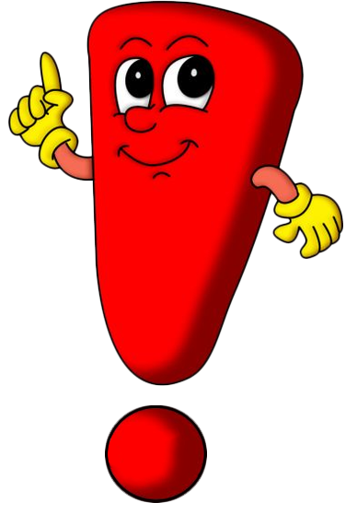
ЗАПАМ'ЯТАЙТЕ!
Поширені речення
Мають другорядні члени.
Я намалював картину.
Непоширені речення
Не мають другорядних членів.
Я малюю.

Slide 6
Для детального ознайомлення та закріплення вивченого можна переглянути відео, що міститься нижче.
https://www.youtube.com/watch?v=e-mResRhyoM

Slide 7
ЗАВДАННЯ 1
Продовжіть словосполучення, відповівши на питання. Одне зі словосполучень уведіть в речення. Підкресліть у складеному реченні додаток.
Співати (з ким?)…
працювати (над чим?)…
грати (на чому?)…
заохочувати (чим?)…
малювати (що?)…
танцювати (що?)…

Slide 9
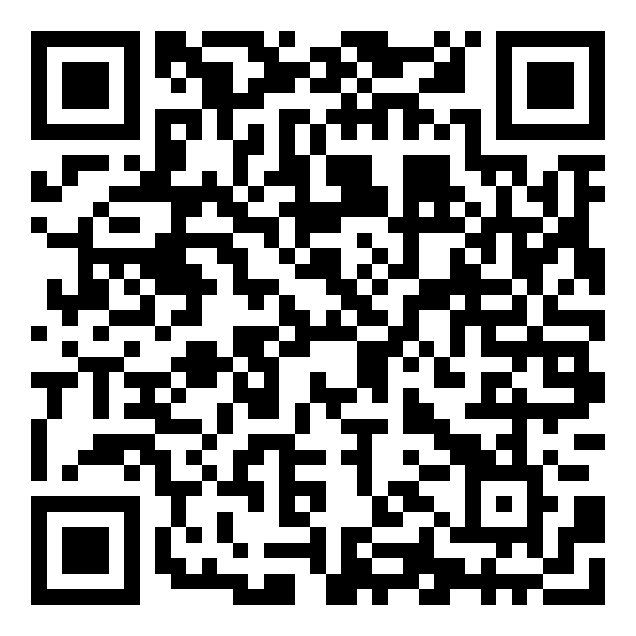
ІНТЕРАКТИВНА ВПРАВА
https://learningapps.org/watch?v=p15rwm62t21
Потренуйтеся визначати додатки.

Slide 11
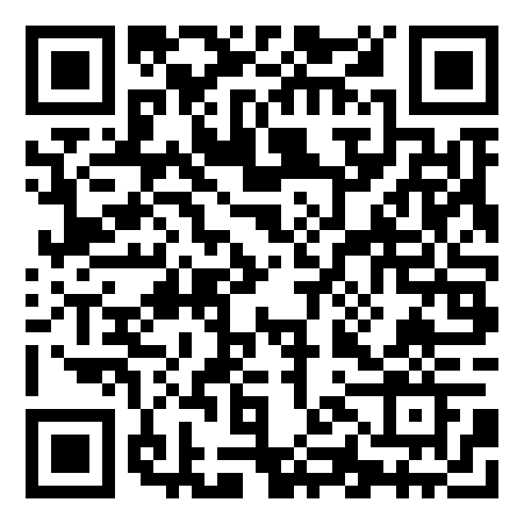
ІНТЕРАКТИВНА ВПРАВА
https://learningapps.org/watch?v=p4fsavirc21
Потренуйтеся

